Slide 1

Три МЕДВЕДЯ
Л. Толстой

Slide 2
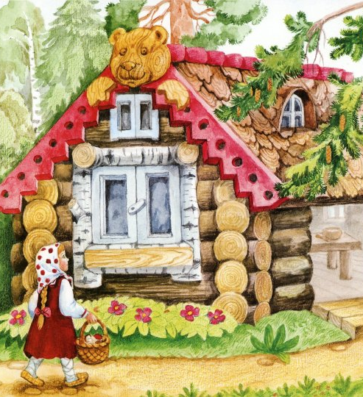
Одна девочка пошла в лес. В лесу она заблудилась и стала искать дорогу домой, да не нашла, а пришла в лесу к домику.
Дверь была отворена; она посмотрела в дверь, видит в домике никого нет, и вошла.
В домике этом жили три медведя: отец- медведь Михаил Иваныч, медведица Настасья Петровна и маленький медвежонок Мишутка.

Slide 3
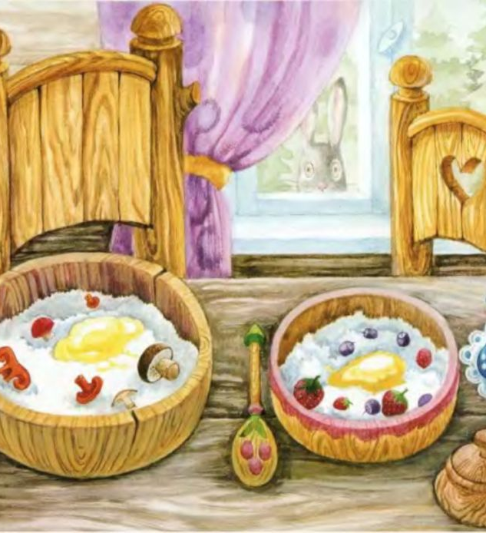
В домике было две комнаты: одна столовая, другая спальня. Девочка вошла в столовую и увидела на столе три чашки с похлёбкой.
Первая чашка, очень большая, была Михайлы Иваныча. Вторая чашечка, поменьше, была Настасьи Петровича; третья, синенькая чашечка, была Мишуткина. Подле каждой чашки лежала ложка: большая, средняя и маленькая.

Slide 4
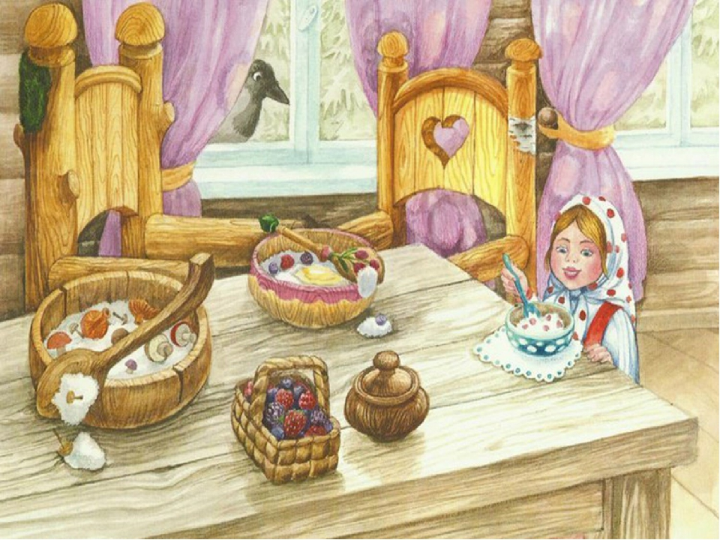
Девочка взяла самую большую ложку и похлебала из самой большой чашки; потом взяла среднюю ложку и похлебала из средней чашки; потом взяла маленькую ложечку и похлебала из синенькой чашечки. И Мишуткина похлёбка ей показалась лучше всех.

Slide 5
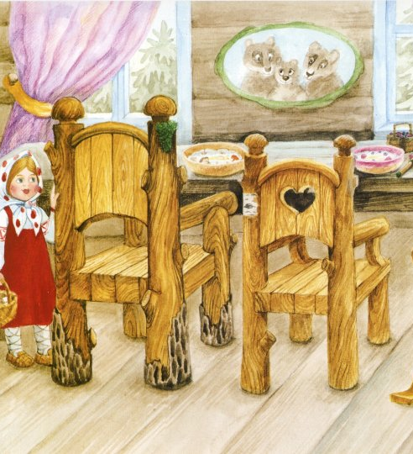
Девочка захотела сесть видит – у стола три стула: один большой, Михайлы Иванычев, другой поменьше, Настасьи Петровнин, и третий, маленький, с синенькой подушечкой – Мишуткин.

Slide 6
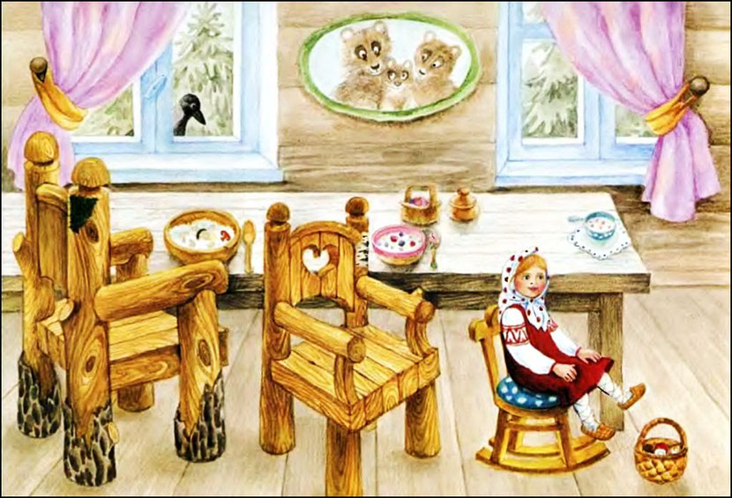
Она полезла на большой стул и упала; потом села на средний стул, на нём было неловко; потом села на маленький стульчик и засмеялась, - так было хорошо.

Slide 7
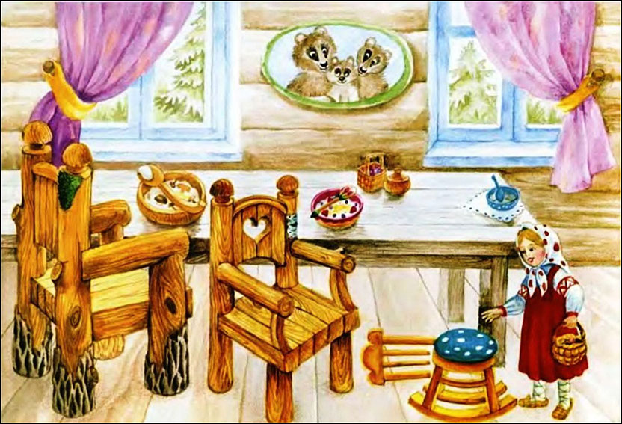
Она взяла синенькую чашечку на колени и стала есть. Поела всю похлёбку и стала качаться на стуле.
Стульчик проломился, и она упала на пол.
Она встала, подняла стульчик и пошла в другую горницу.

Slide 8
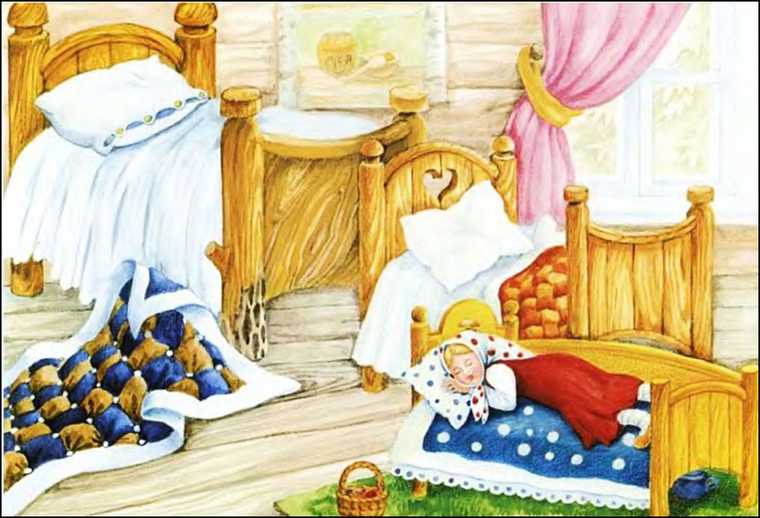
Там стояли три кровати: одна большая – Михайлы Иванычева, другая средняя – Настасьи Петровнина, третья маленькая – Мишенькина.
Девочка легла в большую, ей было слишком просторно; легла в среднюю – было слишком высоко; легла в маленькую – кроватка ей пришлась как раз впору, и она заснула.

Slide 9
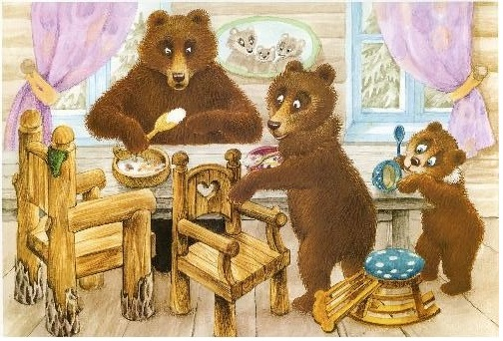
А медведи пришли домой голодные и захотели обедать. Большой медведь взял свою чашку, взглянул и заревел страшным голосом:
Кто хлебал в моей чашке?
Настасья Петровна посмотрела свою чашку и зарычала не так громко:
Кто хлебал в моей чашке?
А Мишутка увидел свою пустую чашечку и запищал тонким голосом:
Кто хлебал в моей чашке и всё выхлебал?
Михайло Иваныч взглянул на свой стул и зарычал страшным голосом:
Кто сидел на моём стуле и сдвинул его с места?
Настасья Петровна взглянула на свой стул и зарычала не так громко:
Кто сидел на моём стуле и сдвинул его с места?
Мишутка взглянул на свой сломанный стульчик и пропищал:
- Кто сидел на моём стуле и сломал его?

Slide 10
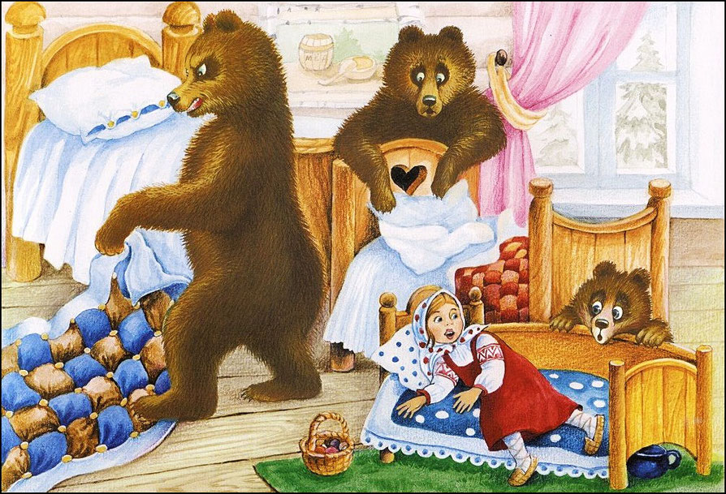
Медведи пришли в другую горницу.
Кто ложился в мою постель и смял её? – заревел Михайло Иваныч страшным голосом.
Кто ложился в мою постель и смял её? – зарычала Настасья Петровна не так громко.
А Мишенька подставил скамеечку, полез в свою кроватку и запищал тонким голосом:
Кто ложился в мою постель?
И вдруг он увидел девочку и завизжал так, как будто его режут:
Вот она! Держи, держи! Вот она!
Он хотел укусить её. Девочка открыла глаза, увидела медведей и бросилась к окну.

Slide 11
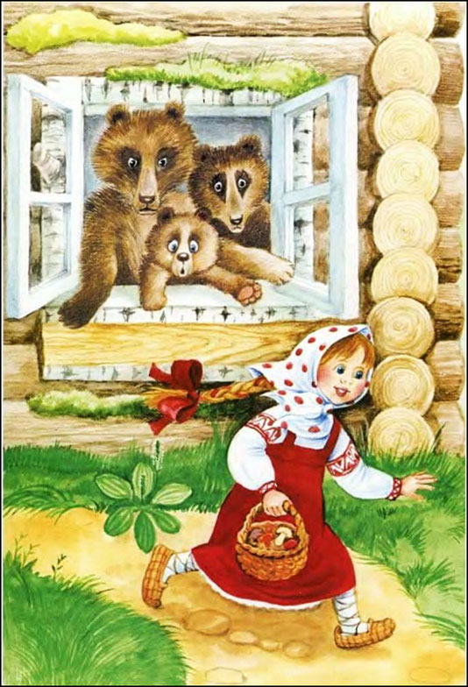
Окно было открыто, она выскочила в окно и убежала. И медведи не догнали её.

